Slide 1

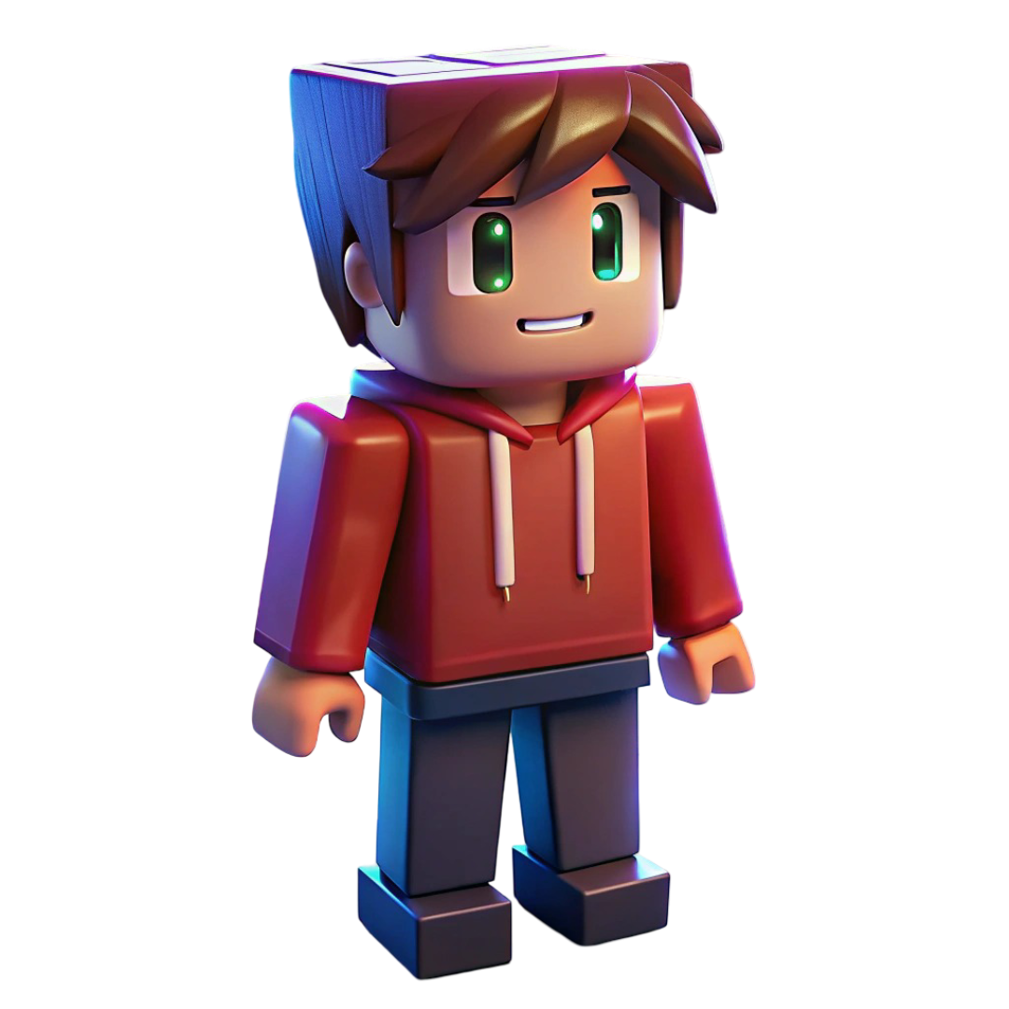


Slide 2

Привет! Я Пиксель, и сегодня мы будем тренировать письмо, звуки и речь в мире кубиков! Готов?

Slide 3
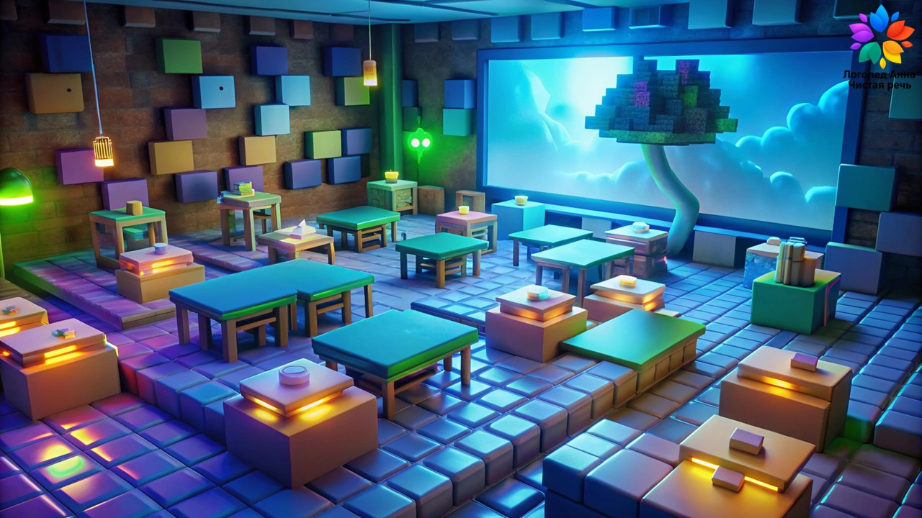
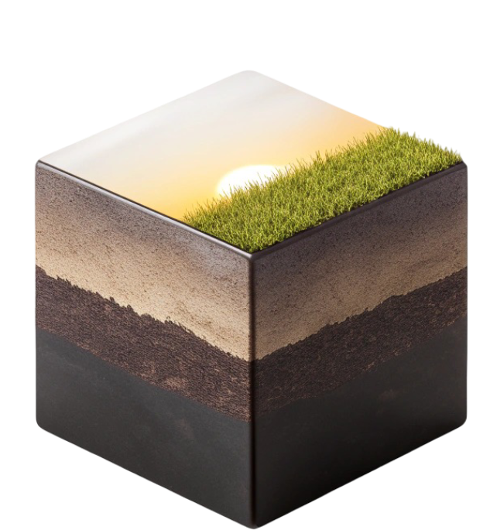
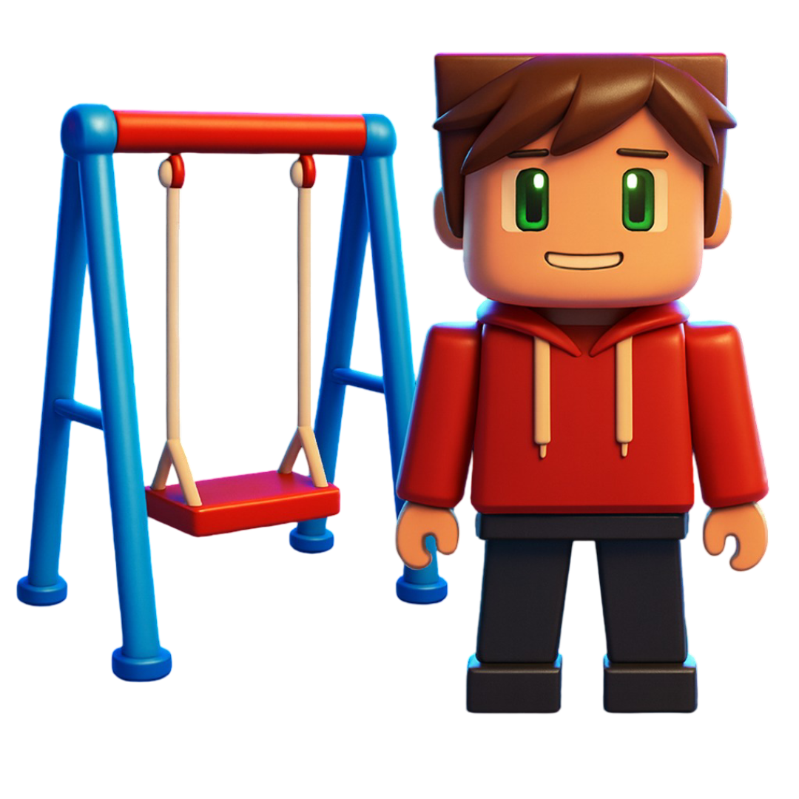
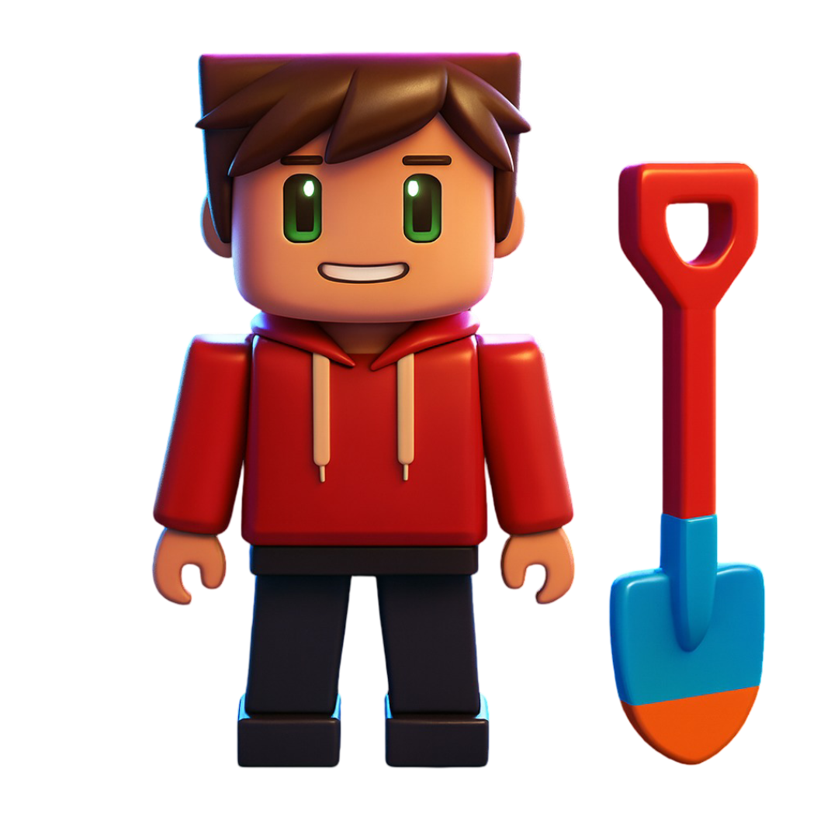
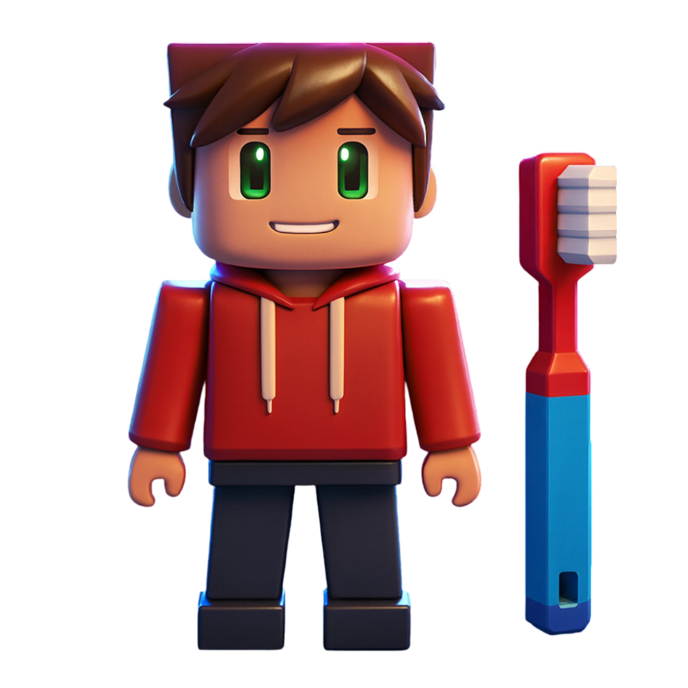
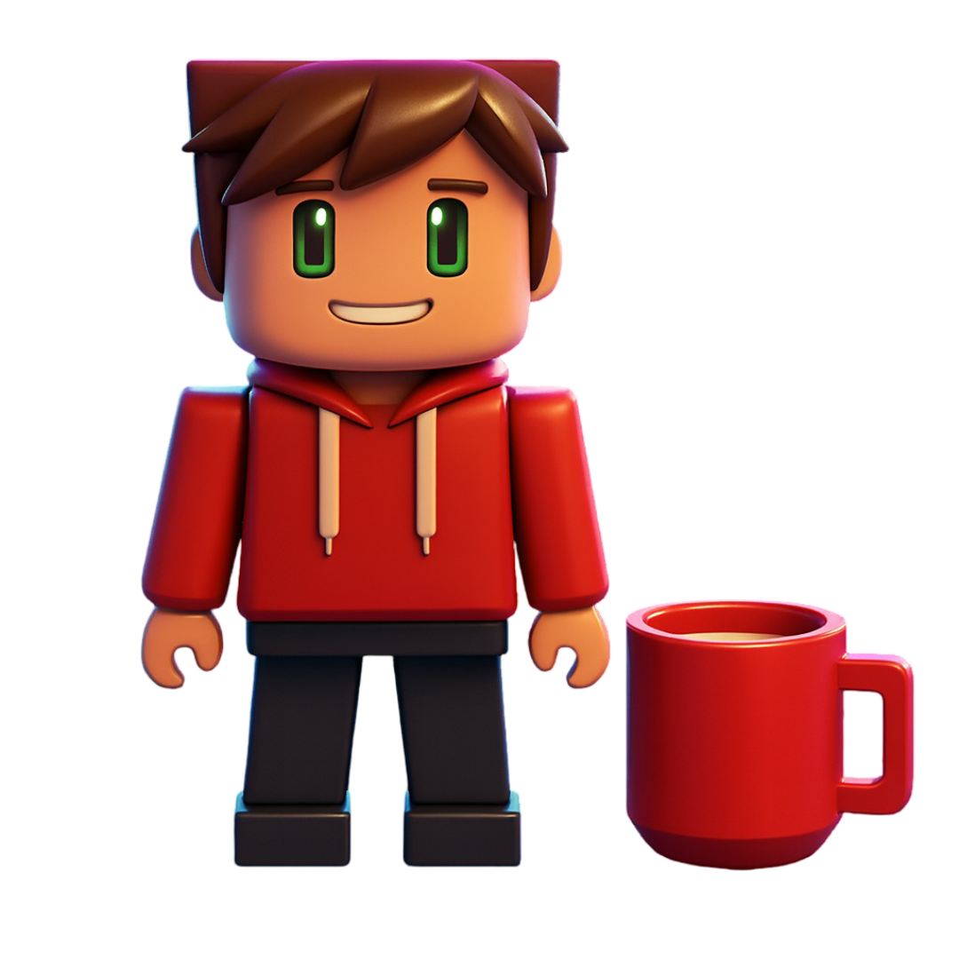
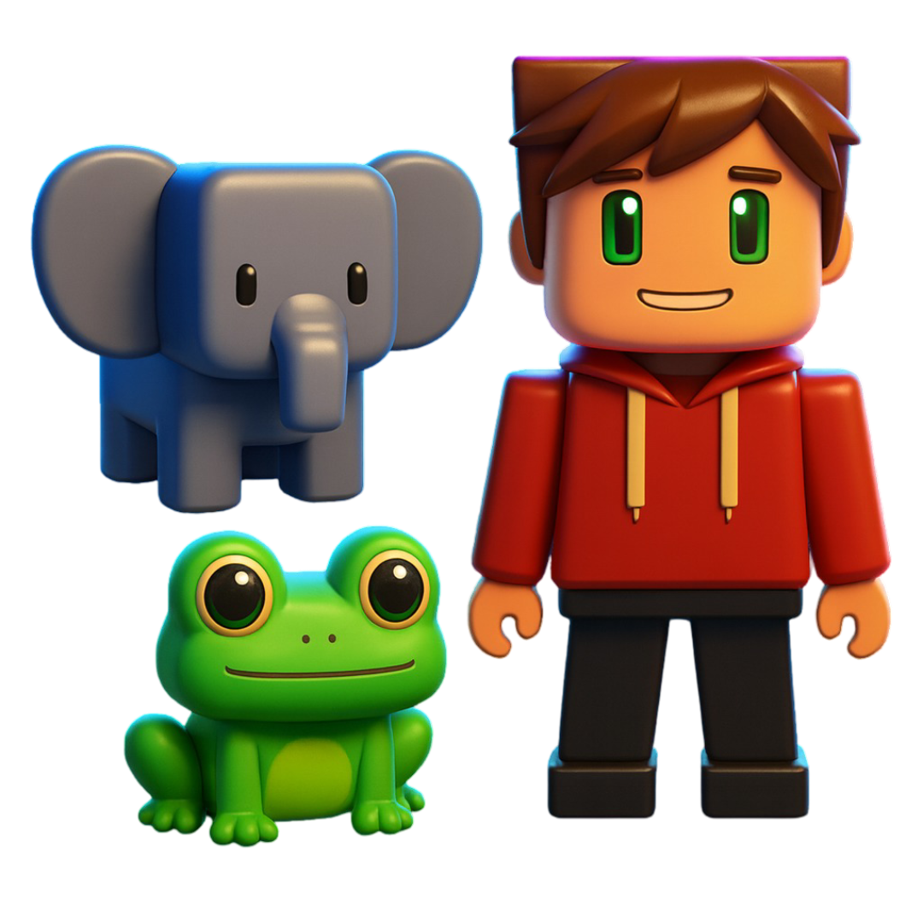
Артикуляционная гимнастика

Slide 4










Какой первый звук?
Назови первый звук! Если ошибёшься - ничего, попробуем ещё!

Slide 5
Найди лишнее
Сок – Сани – Самолёт – Жук
Шапка – Шишка – Бочка – Шалаш
Груша – Игрушки – Ваза – Кран

Slide 6
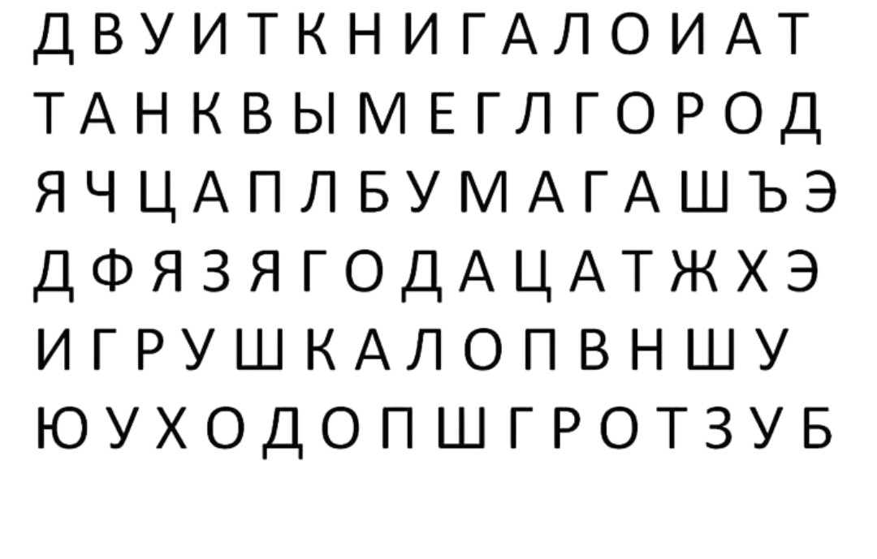
Найди слова

Slide 7

Письмо по образцу

Slide 8

Слоговое чтение
РЮ
РЯ
РА

Slide 9
Слоговое чтение
РЕ
РИ
РЁ

Slide 10
Игра “Почини слово”
САПКА
ШАПКА
ТЛАКТОЛ
ТРАКТОР
КОП
КОТ
ГОМАР
КОМАР
ЛЕЗ
ЛЕС
ФАЗА
ВАЗА
ЛОБОТ
РОБОТ
УАМПА
ЛАМПА
ПУЧА
ТУЧА
ОПЛОКО
ОБЛОКО

Slide 11
Ты огромный молодец! Теперь буквы точно будут слушаться тебя!

